Slide 1
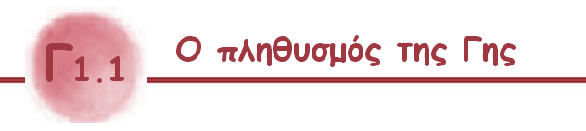
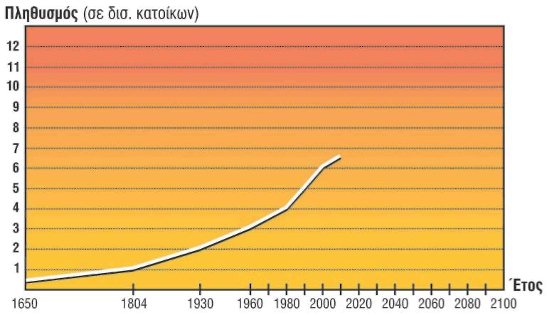

ΕΤΟΣ | ΠΛΗΘYΣΜΟΣ (περίπου)
1650 | 500.000.000
1804 | 1.000.000.000
1930 | 2.000.000.000
1960 | 3.000.000.000
1980 | 4.000.000.000
1990 | 5.000.000.000
2000 | 6.000.000.000
2010 | 6.500.000.000
(πρόβλεψη)
Σχολίασε το γράφημα (σελ 90 του σχολικού βιβλίου):
Η αύξηση του πληθυσμού της Γης υπήρξε ομαλή ή παρουσιάζει έντονες μεταβολές σε κάποιο σημείο του γραφήματος; Σε ποια έτη εντοπίζεις, μέσα από το γράφημα σου, την απότομη αύξηση του πληθυσμού της Γης;
Δες τον πίνακα που περιγράφει πώς εκτιμούν οι επιστήμονες τη μεταβολή του αριθμού των ανθρώπων από το 1650 έως σήμερα (κανείς δε γνωρίζει με ακρίβεια τον αριθμό τους) και κάνε ένα γράφημα το οποίο θα παρουσιάζει την εξέλιξη του πληθυσμού της Γης σ' αυτό το διάστημα.
Απάντηση: Παρουσιάζει διακυμάνσεις. Απότομη αύξηση υπάρχει το 1804 και 1980

Slide 2
ΕΤΟΣ | ΠΛΗΘYΣΜΟΣ (περίπου)
1650 | 500.000.000
1804 | 1.000.000.000
1930 | 2.000.000.000
1960 | 3.000.000.000
1980 | 4.000.000.000
1990 | 5.000.000.000
2000 | 6.000.000.000
2010 | 6.500.000.000
(πρόβλεψη)
Σχολίασε το γράφημα:
Μπορείς να αναφέρεις αιτίες που είναι δυνατόν να επιταχύνουν ή να επιβραδύνουν την αύξηση του αριθμού των ανθρώπων σε μια μικρή ή μεγάλη περιοχή;

Slide 3
Α) Αιτίες που είναι δυνατόν να επιταχύνουν την αύξηση του αριθμού των ανθρώπων
Μείωση βρεφικής-παιδικής θνησιμότητας
Αύξηση προσδόκιμου ζωής (ιατροφαρμακευτική περίθαλψη)
Μείωση θυμάτων από εχθροπραξίες
Βελτίωση εκμετάλλευσης φυσικών πόρων
Επάρκεια σε τρόφιμα και νερό
Ευκολότερη μετακίνηση πληθυσμών και μεταφορές αγαθών
Προστασία από φυσικά φαινόμενα και καταστροφές χάρη στην ανάπτυξη της τεχνολογίας.

Slide 4
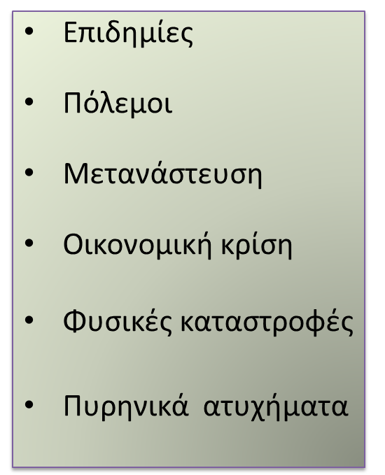
Β) Αιτίες που είναι δυνατόν να επιβραδύνουν την αύξηση του αριθμού των ανθρώπων

Slide 5
ΕΤΟΣ | ΠΛΗΘYΣΜΟΣ (περίπου)
1650 | 500.000.000
1804 | 1.000.000.000
1930 | 2.000.000.000
1960 | 3.000.000.000
1980 | 4.000.000.000
1990 | 5.000.000.000
2000 | 6.000.000.000
2010 | 6.500.000.000
(πρόβλεψη)
Σχολίασε το γράφημα:
Αν υποθέσουμε ότι ο πληθυσμός της Γης θα συνεχίσει να αυξάνεται με τον προβλεπόμενο ρυθμό για τα τελευταία 10 χρόνια (2000-2010), τι περιμένεις να συμβεί το 2100; Να μειωθεί ο πληθυσμός, να αυξηθεί ή να παραμείνει σταθερός;
Απάντηση: Στα τελευταία 10 χρόνια η αύξηση ήταν 0.5 δισ. κατοίκων.
Άρα σε 100 χρόνια η αύξηση θα είναι 5 δισ. κατοίκων
Συνεπώς ο πληθυσμός το 2100 θα είναι 6+ 5=11 δισ.

Slide 6
Οι επιστήμονες που ασχολούνται με την εξέλιξη του πληθυσμού της Γης
→ ΔΗΜΟΓΡΑΦΟΙ
λένε:
«Ο παγκόσμιος πληθυσμός θα μπορούσε να ανέλθει στα 10 δισεκατομμύρια το 2100, με την προϋπόθεση σε κάθε οικογένεια να μην υπάρχουν πάνω από 2 παιδιά. Με μέσο όρο 1,5 παιδιά ανά οικογένεια, ο πληθυσμός το 2100 θα μειωνόταν και δε θα ξεπερνούσε τα 5,5 δισεκατομμύρια. Με μέσο όρο 2,5 παιδιά ανά οικογένεια, ο πληθυσμός το 2100 θα αυξανόταν και θα έφτανε τα 17 δισεκατομμύρια».
«Ο πληθυσμός αυξάνεται όταν οι γεννήσεις είναι περισσότερες από τους θανάτους. Σήμερα κάθε λεπτό μετράμε 240 γεννήσεις και 120 θανάτους».

Slide 7
Υπολόγισε και απεικόνισε στο γράφημα σου την πρόβλεψη των επιστημόνων, χρησιμοποιώντας μπλε χρώμα στην περίπτωση του 1,5 παιδιού και κόκκινο χρώμα στην περίπτωση των 2,5 παιδιών αντίστοιχα.
«…1,5 παιδιά ανά οικογένεια … 5,5 δισ.
… 2,5 παιδιά ανά οικογένεια … 17 δισ.».

Slide 8
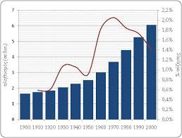

ΔΗΜΟΓΡΑΦΙΑ
Είναι η επιστήμη που ασχολείται με τη μελέτη των πληθυσμών και παρέχει πολύτιμες πληροφορίες για τις μελλοντικές ενέργειές μας.
Στην Ελλάδα υπεύθυνη για δημογραφικές
έρευνες είναι η Εθνική Στατιστική Υπηρεσία

Slide 9
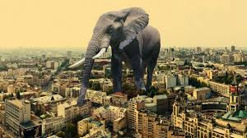
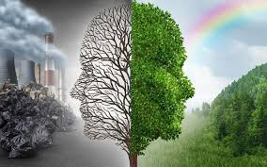


Σε τι χρησιμεύει η Δημογραφία;
Να καταλάβουμε γιατί αλλάζει συνεχώς ο χώρος που βρίσκεται γύρω μας
Να κατανοήσουμε ότι οι άνθρωποι, προσπαθώντας να καλύψουν τις ανάγκες τους, αλλάζουν το περιβάλλον τους και επομένως όσο περισσότεροι γίνονται οι άνθρωποι τόσο μεγαλύτερες μεταβολές επιφέρουν στο περιβάλλον
Να προγραμματίσουμε τις απαραίτητες ενέργειες για την κάλυψη των ανθρώπινων αναγκών (εκπαίδευση, περίθαλψη, καλλιέργειες, ενεργειακοί πόροι, πόσιμο νερό κλπ)
Να διαχειριστούμε σωστά τον πλανήτη, ώστε να μη δημιουργήσουμε προβλήματα στις επόμενες γενιές (ρύπανση, ελάττωση φυσικών πόρων, έλλειψη τροφής κλπ)

Slide 10
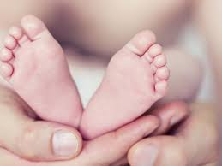
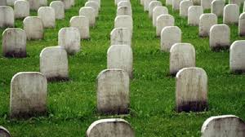
Η χρησιμότητα της δημογραφίας…..
1
Μπορεί να διατυπωθεί μια πρόβλεψη σχετικά με την αύξηση ή τη μείωση του πληθυσμού μιας χώρας.
Για να γίνει αυτό, συλλέγονται και μελετώνται στοιχεία σχετικά με:
Το ποσοστό των γεννήσεων ανά 1.000 άτομα
γεννητικότητα
Το ποσοστό των θανάτων ανά 1.000 άτομα θνησιμότητα

Slide 11

Ας υποθέσουμε ότι δουλεύεις στη Στατιστική Υπηρεσία του Ο.Η.Ε. Θα μπορούσες να προβλέψεις αν θα αυξηθεί ή θα μειωθεί ο πληθυσμός των παραπάνω χωρών με κριτήριο το ποσοστό των γεννήσεων και των θανάτων ανά 1.000 άτομα;
(Σελίδα 91 σχολικού βιβλίου)
Χώρα | Ποσοστό γεννήσεων | Ποσοστό θανάτων
Ελλάδα | 9,6 | 10,3
Αφγανιστάν | 46,2 | 19,6
Κίνα | 13,4 | 7,0
Μείωση με αργό ρυθμό
Αύξηση με γρήγορο ρυθμό
Φυσιολογική αύξηση

Slide 12
2
Μπορεί να υπολογιστεί η αριθμητική πυκνότητα μιας χώρας
Υπάρχουν δύο είδη πυκνότητας
1. Αριθμητική πυκνότητα μιας χώρας
Με τη βοήθειά της υπολογίζουμε πόσοι άνθρωποι κατοικούν σε κάθε τετραγωνικό χιλιόμετρο.
(Αυτό γίνεται, αν διαιρέσουμε τον πληθυσμό της χώρας με την έκταση της.)
Η αριθμητική πυκνότητα μιας χώρας δίνει μια εικόνα για την κατανομή των ανθρώπων σ' αυτή.
2. Φυσιολογική πυκνότητα μιας χώρας
Με τη βοήθειά της υπολογίζουμε πόσοι άνθρωποι κατοικούν σε ένα τετραγωνικό χιλιόμετρο καλλιεργήσιμης γης.
Οδηγούμαστε σε πιο σωστά συμπεράσματα γιατί οι άνθρωποι δεν κατανέμονται ομοιόμορφα σε όλη την έκταση της χώρας

Slide 13
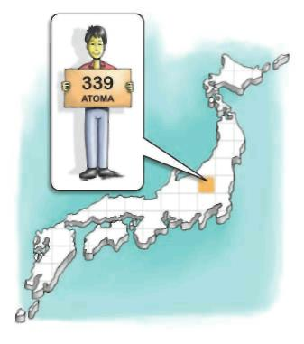
Ας δούμε το παράδειγμα της Ιαπωνίας.
Αριθμητική πυκνότητα: 338,8 κάτ./τετρ. χλμ. Κάθε κάτοικος έχει στη διάθεση του 3.000 τετρ. μ. γης, δηλαδή 3 στρέμματα.
Φυσιολογική πυκνότητα: 2.800 κάτ./τετρ. χλμ. Κάθε κάτοικος έχει στη διάθεση του 357 τετρ. μ. γης, δηλαδή το 1/3 στρέμματος (1.000 τετρ. μ.).
Τόκυο: 6.000 κάτ./ τετρ. χλμ. Κάθε κάτοικος έχει στη διάθεση του μόλις 166 τετρ. μ.
Η κατανόηση της πληθυσμιακής πυκνότητας έχει μεγάλη σημασία, επειδή δείχνει πόσο χώρο έχει περίπου στη διάθεσή του κάθε άνθρωπος.
Ο υπολογισμός αυτού του χώρου, σε συνδυασμό με ορισμένα οικονομικά στοιχεία, μας επιτρέπει να προβλέψουμε ποια είναι τα κύρια προβλήματα που θα αντιμετωπίσει στο μέλλον ο συγκεκριμένος πληθυσμός και ποιες ενέργειες πρέπει να κάνουμε, για να καλύψουμε τις ανάγκες του.

Slide 14
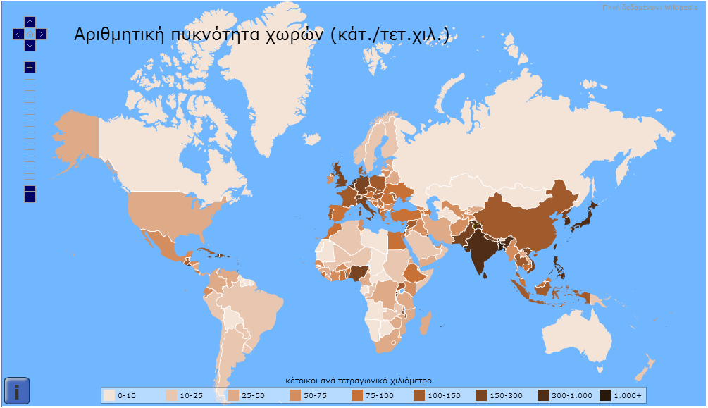
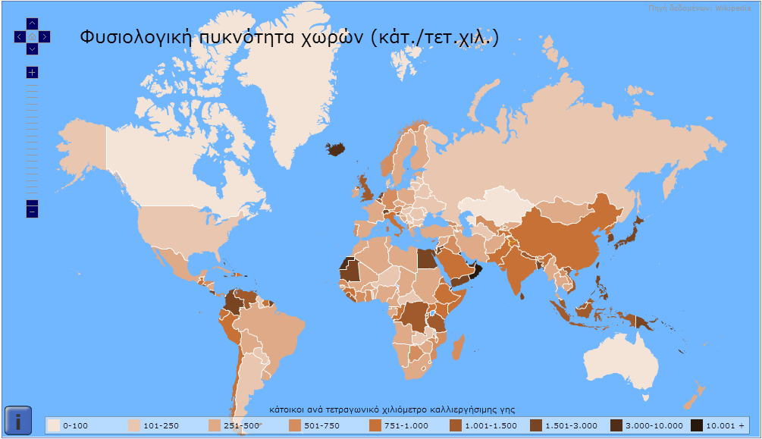
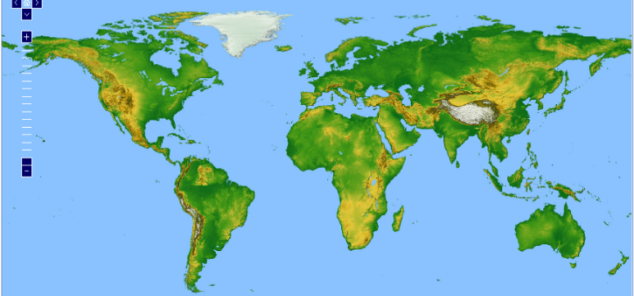

Slide 15
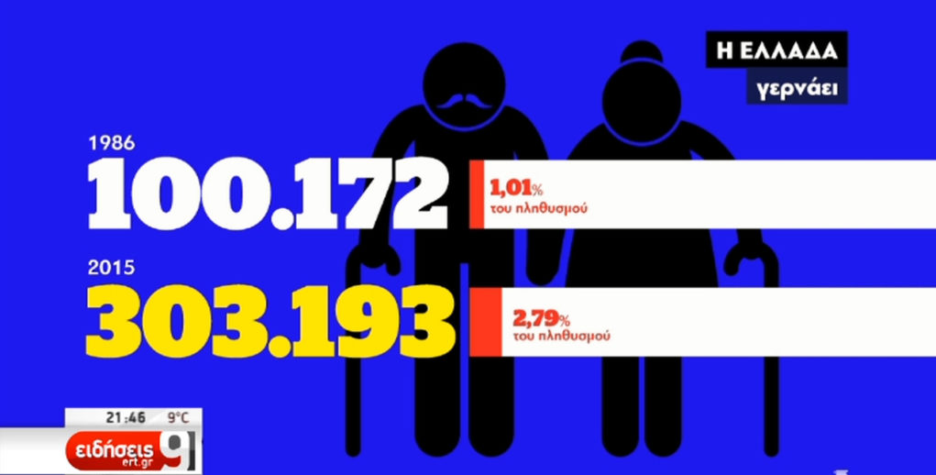
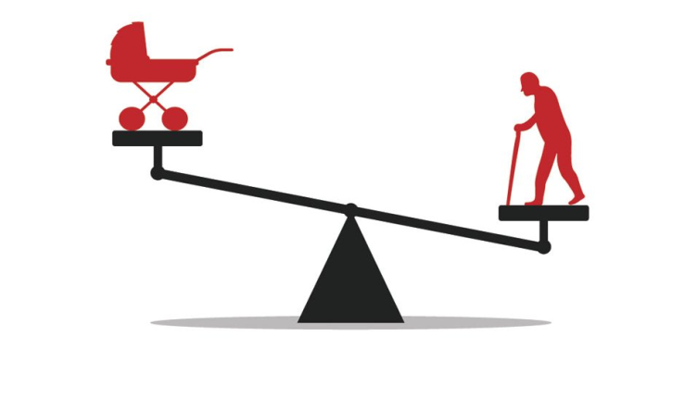
Σημασία δεν έχει μόνο ο διαθέσιμος χώρος, αλλά και η σύνθεση του πληθυσμού ως προς τις ηλικίες. Τα παιδιά και οι ηλικιωμένοι, για παράδειγμα, χρειάζονται ιδιαίτερη φροντίδα και, αν αντιπροσωπεύουν μεγάλο ποσοστό του πληθυσμού μιας χώρας, τότε αυτή θα πρέπει να κατασκευάσει πολλά σχολεία, νηπιαγωγεία και νοσοκομεία.
Σε άλλες αναπτυγμένες χώρες παρατηρείται αύξηση του ποσοστού των ηλικιωμένων, επειδή ο μέσος όρος ζωής αυξάνεται και οι γεννήσεις μένουν σταθερές ή μειώνονται
(Δημογραφικό Πρόβλημα).

Slide 16

Για δείτε όμως στην επόμενη διαφάνεια τι ισχύει σήμερα για την Κίνα

Slide 17
Μολονότι ήταν ευρέως γνωστή ως η πολιτική του ενός παιδιού, στην πραγματικότητα ήταν μια πολιτική για… ενάμισι παιδί. Στην επαρχία δηλαδή όπου τα παιδιά ήταν απαραίτητα για να βοηθάνε στις αγροτικές εργασίες, τα ζευγάρια μπορούσαν να κάνουν και δεύτερο παιδί σε περίπτωση που το πρώτο είχε κάποια αναπηρία. Η πολιτική λοιπόν εφαρμόστηκε με μεγαλύτερη αυστηρότητα στις πόλεις. Το να έχει ένα ζευγάρι δεύτερο παιδί σήμαινε ότι το παιδί δεν θα μπορούσε να πάει στο δημόσιο σχολείο ή να έχει δωρεάν υγειονομική περίθαλψη.
Όταν κάποτε η Κίνα θεωρούσε πως όλα της τα προβλήματα εκπορεύονται από το γεγονός ότι ο πληθυσμός είναι μεγάλος, σήμερα αντιμετωπίζει νέα προβλήματα που συνδέονται με το γεγονός πως οι νέοι άνθρωποι είναι λίγοι. Ποιος θα τροφοδοτήσει την οικονομία; Ποιος θα φροντίσει τους ηλικιωμένους; Ποιος θα πληρώσει τους φόρους για να χρηματοδοτήσει τις συντάξεις τους;
Οπότε η Κίνα εγκατέλειψε την πολιτική του ενός παιδιού (το 2016 μετακινήθηκαν σε μια πολιτική για δύο παιδιά και στη συνέχεια αποφάσισαν να μην υπάρχει καν όριο) χωρίς όμως τα αναμενόμενα αποτελέσματα.
Καθώς η Κίνα έχει μεταμορφωθεί, το κόστος ζωής έχει αυξηθεί στα ύψη, ειδικά στις μεγάλες πόλεις, και οι πολλές ώρες εργασίας έχουν γίνει ο κανόνας. Οι κινέζοι εικοσάρηδες σήμερα, γνωρίζοντας ότι η ποιότητα ζωής τους είναι καλύτερη από αυτήν τον γονιών τους, επιθυμούν τα παιδιά τους να έχουν ακόμα καλύτερο βιοτικό επίπεδο από αυτούς και να μπορούν να τους προσφέρουν πιο πολλές ευκαιρίες.
Περισσότερα από ένα ή δύο παιδιά αυξάνουν τα οικογενειακά έξοδα. Ως εκ τούτου μειώνονται οι δυνατότητες και παροχές που μπορούν και θέλουν να προσφέρουν στα παιδιά τους, άρα εκ των πραγμάτων οι Κινέζοι γυρίζουν πάλι πίσω στο μοντέλο του ενός παιδιού.
Ένα μοντέλο που δυστυχώς ακολουθείται σε πολλές αναπτυγμένες χώρες του κόσμου με αποτέλεσμα το Δημογραφικό πρόβλημα που αναφέραμε παραπάνω

